Slide 1
Gronden asielvergunning
Men kan een verblijfsvergunning asiel krijgen als zij aan één van de volgende voorwaarden voldoen:
Men heeft gegronde redenen om in het land van herkomst te vrezen voor vervolging vanwege ras, godsdienst, nationaliteit, politieke overtuiging. Of omdat iemand behoort tot een bepaalde sociale groep. Deze redenen staan in het Vluchtelingenverdrag.
Men heeft gegronde redenen om te vrezen voor doodstraf of executie, marteling. Of een andere onmenselijke of vernederende behandeling in het land van herkomst.
Men heeft gegronde redenen om te vrezen dat hij/zij slachtoffer wordt van willekeurig geweld door een gewapend conflict in het land van herkomst.
De echtgenoot of echtgenote, partner, vader, moeder of minderjarig kind heeft kort geleden een verblijfsvergunning asiel in Nederland gekregen (nareizigers via gezinshereniging).
Bron: www.ind.nl

Slide 2
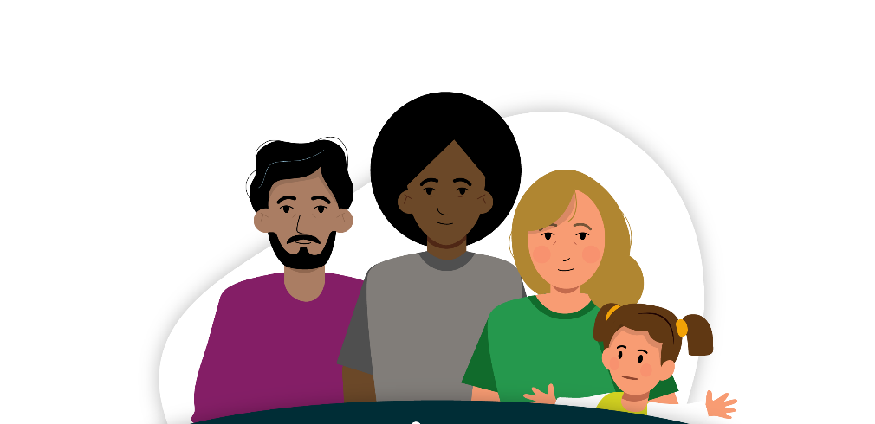
Wie is een vluchteling?
Er zijn vier soorten redenen waarom mensen gedwongen zijn of zich voelen om hun land te verlaten: • Politieke redenen: oorlog, geweld, onderdrukking • Sociale redenen: geloof, afkomst, huidskleur, seksuele oriëntatie • Economische redenen: armoede, werkloosheid • Ecologische redenen: overstroming, vulkaanuitbarsting, aardbeving, orkaan
Je bent officieel een vluchteling wanneer je je land moet verlaten omdat je gevaar loopt om politieke of sociale redenen. Als je in je eigen land gevaar loopt, mag je een ander land om bescherming vragen. Dat noem je asiel aanvragen. Dat land moet die bescherming dan ook geven. Dat is zo afgesproken in het Vluchtelingenverdrag van de Verenigde Naties en in andere verdragen.
Mensen die om economische of ecologische redenen naar een ander land gaan, zijn officieel géén vluchtelingen. Ze kunnen dus geen bescherming in een ander land vragen. Deze mensen noem je migranten, zoals alle mensen die van het ene naar het andere land verhuizen.
Bron: www.amnesty.nl

Slide 3
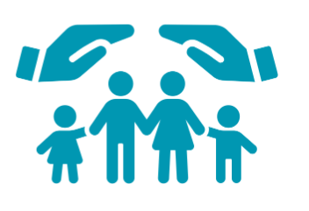
Terminologie
Wat is het verschil tussen een vluchteling en een asielzoeker?
Niet iedere asielzoeker is een vluchteling. Een asielzoeker vraagt bescherming aan in een ander land, maar er is nog niet bepaald of hij of zij inderdaad internationale bescherming nodig heeft. Het land waar asiel is aangevraagd onderzoekt of de asielzoeker inderdaad bescherming nodig heeft, op basis van het VN Vluchtelingenverdrag. Tijdens de asielprocedure wordt dus vastgesteld of een asielzoeker ook daadwerkelijk een vluchteling is. In Nederland bepaalt de IND, de Immigratie- en Naturalisatiedienst, of een asielzoeker wordt erkend als vluchteling.
Asielzoekers die als vluchteling worden erkend krijgen de ‘vluchtelingenstatus’; zij worden in Nederland ook wel statushouders of vergunninghouders genoemd.
Wat is het verschil tussen een vluchteling en een migrant?
Een vluchteling heeft zijn of haar land gedwongen verlaten wegens vervolging, oorlog of geweld. Een migrant heeft zijn of haar land doorgaans op vrijwillige basis verlaten, en vaak in de hoop op een beter leven elders. Indien de migrant zou willen, kan hij of zij veilig terugkeren naar het land van herkomst. Een vluchteling kan dat niet.
Bron: www.unhcr.nl

Slide 4
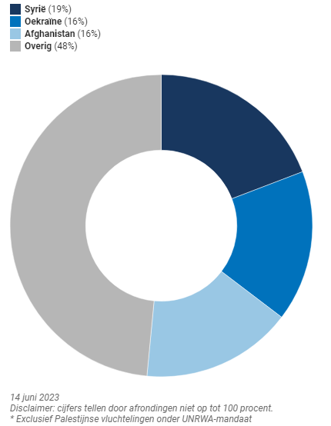
Onveilige landen
52% van alle vluchtelingen en andere mensen die internationele bescherming nodig hebben kwam uit slechts drie landen.
Global Peace Index 2023 heeft een overzicht van 163 landen in de wereld, waarbij hieronder de top 5 van meest onveilige landen:
Afghanistan
Jemen
Syrië
Zuid Soedan
Democratische Republiek Congo
Somalië staat genoemd op nummer 8
Irak staat genoemd op nummer 10
Ethiopië op nummer 13 en Eritrea op nummer 31
Turkije staat genoemd op nummer 17
Voor 2024 bestaat de groep "kansrijke asielzoekers“ in Nederland uit de volgende nationaliteiten: Jemen, Syrië, Turkije, China, Eritrea, Pakistan, Somalië, Staatloos, Afghanistan, Rusland, Iran en Irak.
Bron: Institute for Economics and Peace en www.unhcr.nl

Slide 5
Herkomstlanden | Syrië
De Nederlandse overheid ziet Syrië als een onveilig land.
De burgeroorlog die tot op de dag van vandaag Syrië in zijn greep houdt, komt voort uit een burgeropstand tegen het regime van Bashar al-Assad in 2011.
Kunnen mensen alweer terug?
President Assad heeft grote delen van het land onder controle. Er wordt een stuk minder gevochten dan een tijd geleden, maar in een aantal provincies is nog steeds sprake van veel geweld, met name in het noorden van het land.
De meeste Syriërs zijn gevlucht voor het regime van Assad. Dat heeft zich schuldig gemaakt aan vele mensenrechtenschendingen, zoals het onderdrukken, detineren en folteren van opposanten, en het gebruik van gifgas.
Onduidelijk is wat met de vluchtelingen gebeurt als ze naar Syrië terugkeren. Uit bronnen van internationale organisaties als de EIP en SAWA blijkt dat teruggekeerde vluchtelingen zijn opgepakt of verdwenen, of gedwongen in dienst moesten.
Voor veel mannen is het risico groot dat zij gedwongen in dienst moeten. Zij worden mogelijk ingezet aan het front in Idlib waar het regime de burgerbevolking nog steeds bombardeert
Kortom: voor vluchtelingen is Syrië nog niet veilig genoeg om terug te keren.
Bron: www.vluchtelingenwerk.nl

Slide 6
Herkomstlanden | Turkije
Sinds de mislukte couppoging in Turkije in de zomer van 2016 is het aantal asielaanvragen door Turken in Europa en in Nederland aanzienlijk toegenomen.
Het toegenomen aantal asielaanvragen heeft te maken met het feit dat (vermeende) aanhangers van de islamitische geestelijke Fethullah Gülen – die door de Turkse regering als het brein achter de couppoging gezien wordt – een grote kans lopen om vervolgd te worden door de Turkse overheid. Naast deze (vermeende) Gülenisten lopen ook critici van het regime, waaronder (pro) Koerdische opposanten, journalisten, sociale mediagebruikers, mensenrechtenverdedigers en vakbondsvertegenwoordigers een risico op vervolging door de Turkse autoriteiten.
Jemen
De Nederlandse overheid ziet Jemen als een onveilig land.
In Jemen woedt sinds 2015 een bloedige burgeroorlog. Veel mensen vluchten voor het geweld. Het is voor hen niet mogelijk om in eigen land bescherming te krijgen van de autoriteiten of internationale organisaties. Volgens het huidige landenbeleid voor Jemen is het gevaarlijk voor asielzoekers om terug te keren. Muhammasheen, Christenen, Joden, Baha’i en LHBTI-asielzoekers lopen extra risico.
Bron: www.vluchtelingenwerk.nl

Slide 7
Herkomstlanden | Eritrea
Eritrea kent één van de meest onderdrukkende regimes ter wereld. Kritiek op de regering is verboden en tegenstanders worden gearresteerd.
Veel mensen ontvluchten Eritrea vanwege de dienstplicht. Deze duurt officieel achttien maanden, maar kan in de praktijk oplopen tot meer dan tien jaar. Daarnaast blijft een Eritreeër tot z'n vijftigste als reservist dienstplichtig. De Verenigde Naties noemen de Eritrese dienstplicht een vorm van dwangarbeid. Deserteurs en dienstweigeraars worden wreed bestraft en ook familieleden lopen het risico te worden opgepakt.
De persvrijheid en vrijheid van meningsuiting worden vergaand beperkt. De partij van president Afewerki (de PFDJ) is de enige politieke partij in het land. Er zijn geen onafhankelijke maatschappelijke organisaties en onafhankelijke mensenrechtenonderzoekers mogen het land niet in.
Eritreeërs mogen hun land niet verlaten zonder toestemming van de Eritrese autoriteiten. Ze moeten eerst een uitreisvisum aanvragen. In de praktijk krijgt echter bijna niemand zo’n uitreisvisum. Wie het land illegaal probeert te ontvluchten, loopt het risico te worden opgepakt. Ondanks deze risico´s ontvluchten vele Eritreeërs hun land.
Bron: www.vluchtelingenwerk.nl

Slide 8
Herkomstlanden | Irak
Irak kent een roerige geschiedenis. Een brute dictatuur, een achtjarige oorlog met buurland Iran en een oorlog met Koeweit. Na het afzetten van president Saddam Hoessein in 2003 leidden grote tegenstellingen tussen sjiitische en soennitische moslims tot een burgeroorlog en later tot de opkomst van Islamitische Staat (IS). Na veel strijd heeft IS geen grondgebied meer in handen, maar zij is nog niet definitief verslagen.
Belangrijkste groepen waarvoor gevaar dreigt:
Homoseksuelen en lesbiënnes lopen groot gevaar in Irak.
Religieuze en etnische minderheden, zoals christenen (onder wie bijvoorbeeld Chaldeeërs, Armeniërs en Arameeërs), Mandeeërs, Jezidi, Shabak, Kaka'i, Turkmenen kunnen doelwit worden.
Afvalligen, zoals bijvoorbeeld bekeerlingen tot het christendom of atheïsten, kunnen gevaar lopen vanuit de samenleving. Een moslim die zich bekeert kan aangevallen of bedreigd worden.
Alleenstaande vrouwen zijn kwetsbaar. Zij kunnen slachtoffer worden van geweld, verkrachting of mensenhandel.
Soennieten kunnen gevaar lopen, met name als ze uit provincies komen waar IS sterk aanwezig is.
(Burger)journalisten die schrijven over gevoelige onderwerpen, zoals corruptie of over milities, kunnen te maken krijgen met bedreigingen.
Bron: www.vluchtelingenwerk.nl

